Slide 1
Eserciziario
Progetto realizzato da Davide Paradiso e Giairo Mauro

Slide 2
Indice
Analisi
Pagina Login
Pagina Utente
Password Recovery
Test
Consuntivo
Sviluppi Futuri
Domande

Slide 3
Analisi

Slide 4
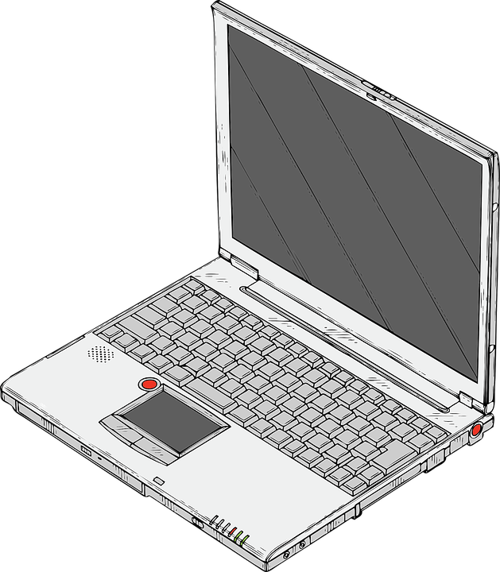


Categoria | Prezzo/h | Prezzo totale
Mano d’opera | 62 Fr./h | 4096 Fr.

Slide 5
ID: REQ-001
Nome | Applicativo Web
Priorità | 1
Versione | 1.0
Note | L’applicativo web deve avere una pagina Login dove il docente può accederci o registrarsi, deve poter creare nuove domande, selezionare le domande da utilizzare e creare la serie e scaricarla.
Sotto requisiti
001 | Pagina principale di Login e Registrazione
002 | Pagina creazione serie
003 | Pagina scelta domande
004 | Pagina creazione domande
005 | Pagina di anteprima file .pdf e download + (salvataggio)

Slide 6
ID: REQ-002
Nome | Database Docenti
Priorità | 1
Versione | 1.0
Note | Ogni docente è identificato da un ID, ha un nome, un cognome e la lista delle materie che insegna. Il docente può avere più domande di più materie di più categorie. Ogni domanda deve avere un grado di difficoltà, se è privata o pubblica, la categoria, la materia e sapere se è già stata utilizzata.
Sotto requisiti
001

Slide 7
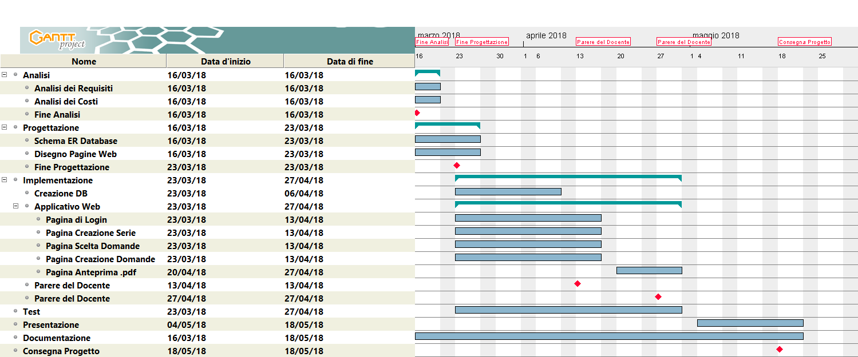

Slide 8
Pagina Login

Slide 9
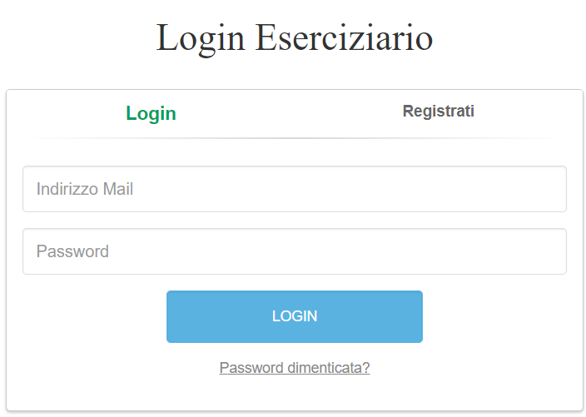

Slide 10
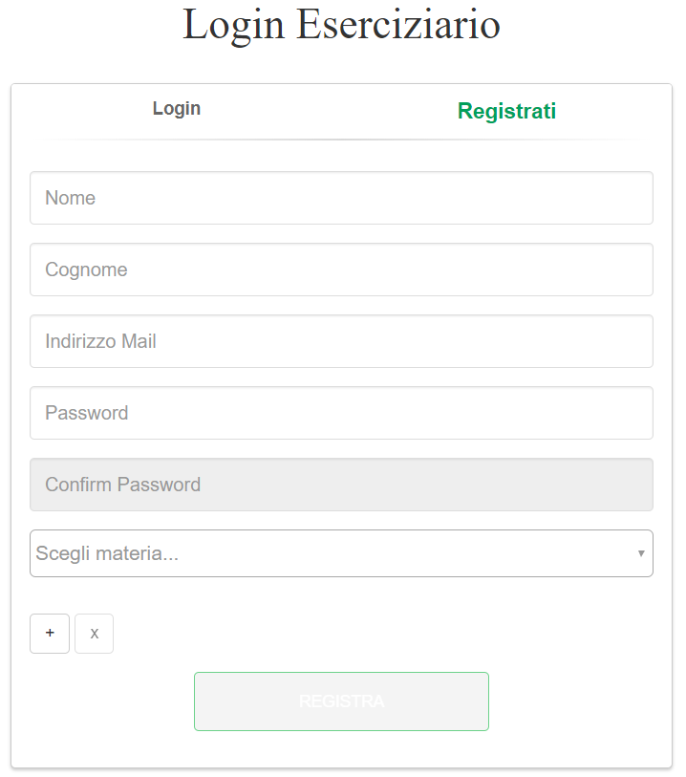

Slide 11
Pagina Utente

Slide 12
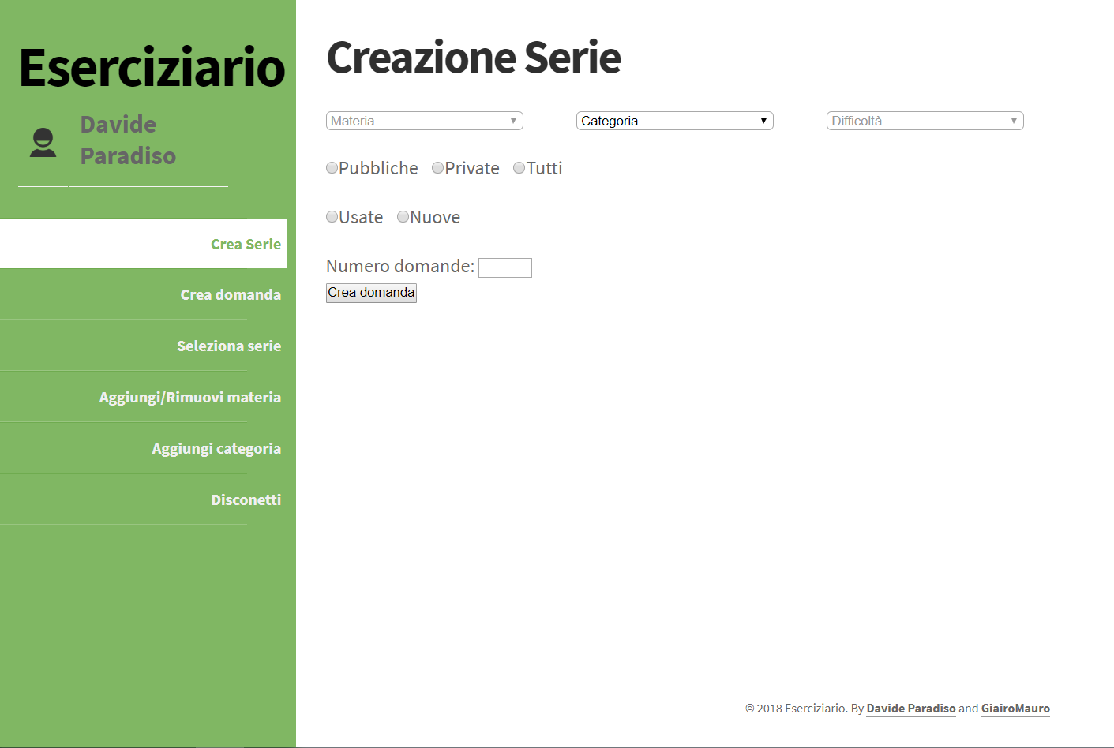

Slide 13
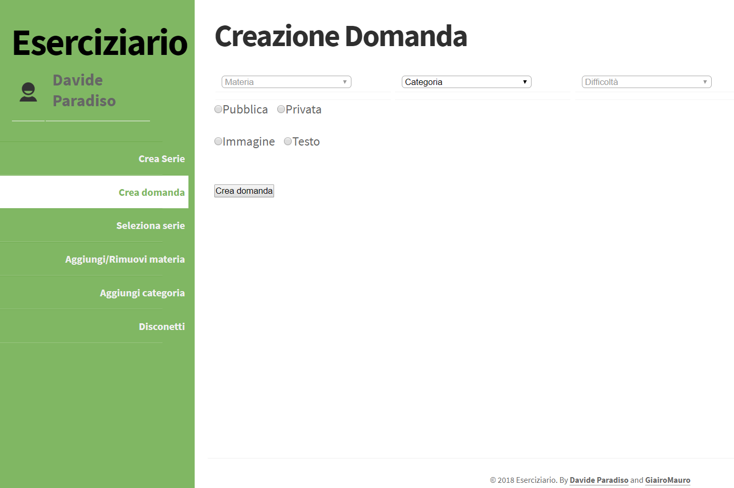

Slide 14
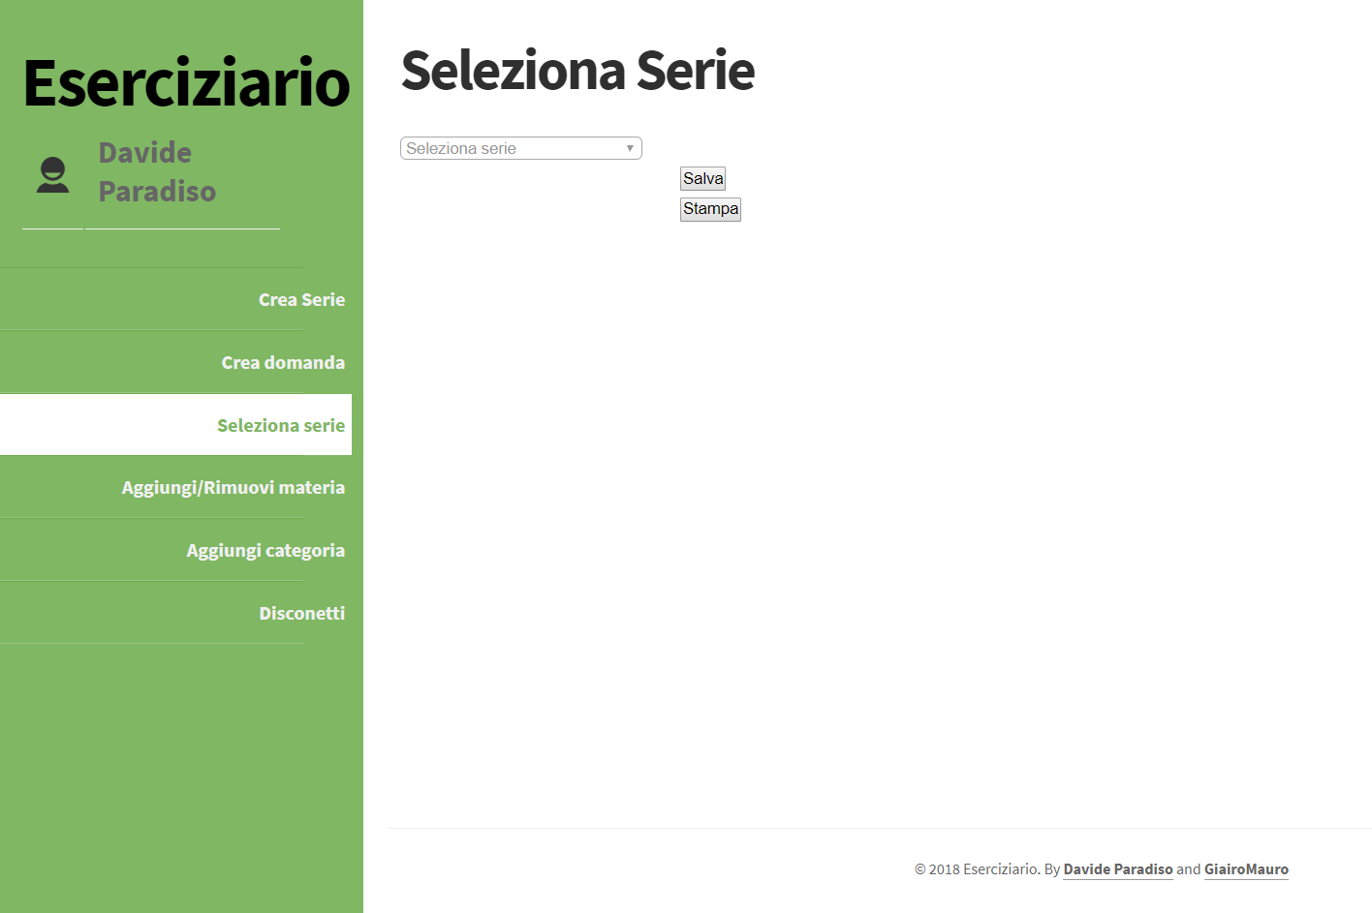

Slide 15
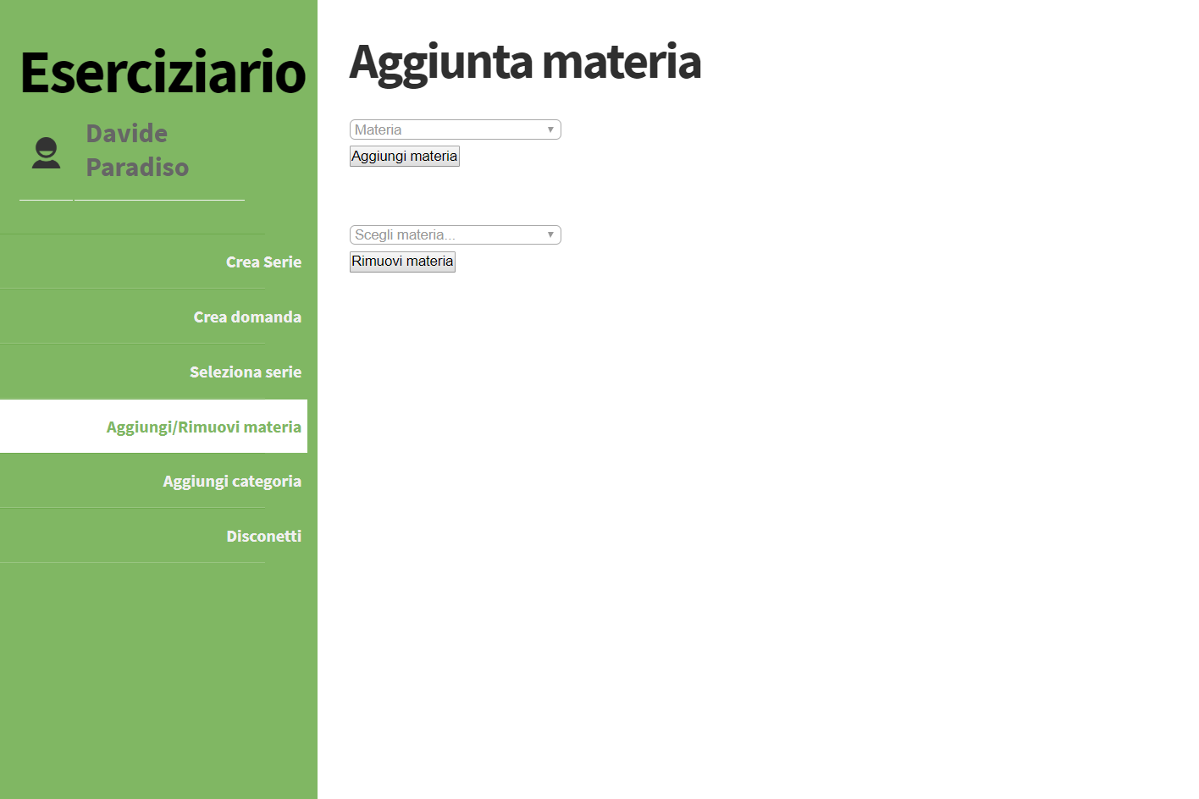

Slide 16
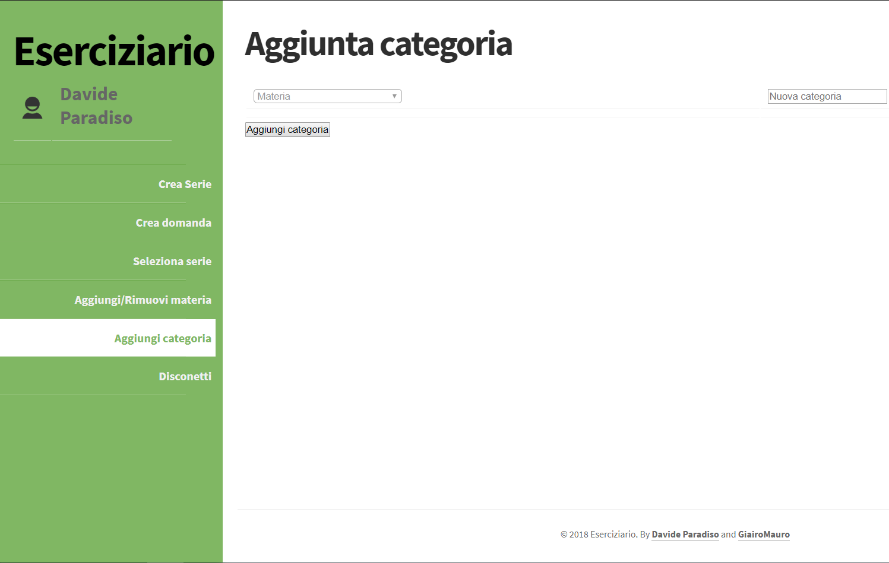

Slide 17
Password Recovery

Slide 18
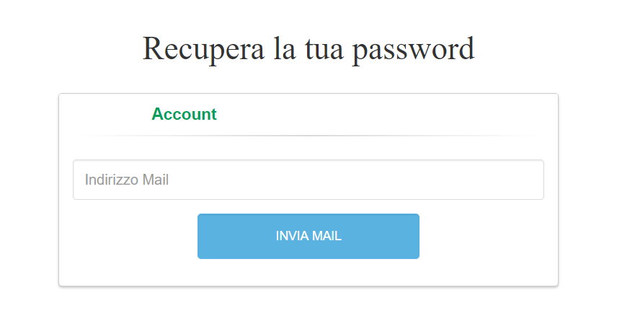

Slide 19
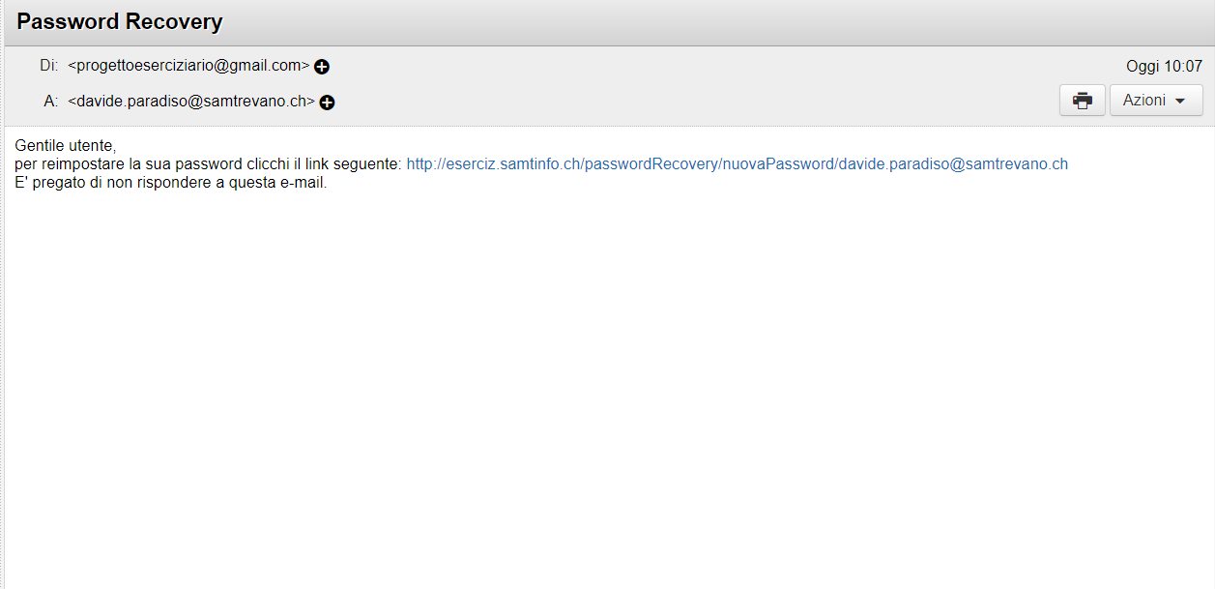

Slide 20
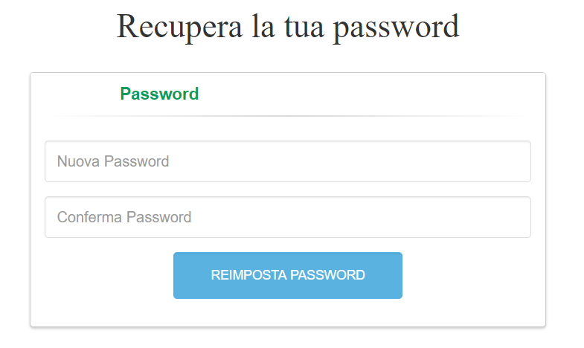

Slide 21
Test

Slide 22


Slide 24


Slide 30
Consuntivo

Slide 31
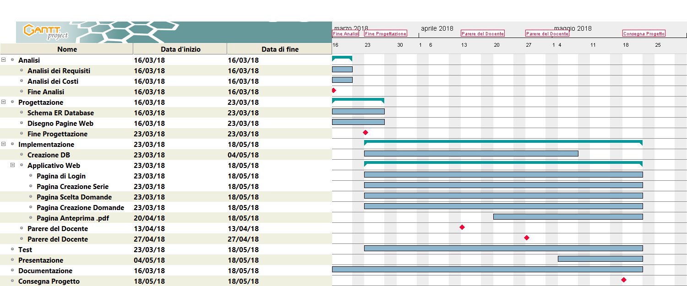

Slide 32
Sviluppi Futuri

Slide 33
Domande ?

